Slide 1
Sergio Sinopoli
Consulenza Tecnica per la Salute e Sicurezza
Direzione Regionale Campania
La norma premiale ‘‘OT23’’
Salerno, Associazione Industriali 23/01/2026

Slide 2
Riduzione del tasso medio di tariffa per prevenzione (art. 23 – D.I. 27/2/2019).
L’azienda ottiene lo sconto sul tasso a seguito di interventi migliorativi in termini di salute e sicurezza sul lavoro, realizzati/efficaci nel corso dell’anno 2025.
Domanda da presentare entro il 28 febbraio 2026, utilizzando l’apposito modello.

Slide 3
Entità dello sconto
Nei primi due anni dalla data di inizio attività della PAT, la riduzione è applicata nella misura fissa dell’otto per cento.
Dopo il primo biennio di attività della PAT, la percentuale di riduzione del tasso medio di tariffa per prevenzione del tasso medio di tariffa è determinata in relazione al numero dei lavoratori-anno del triennio della medesima PAT.
Lavoratori-anno del triennio della PAT (Npat) | Riduzione
Fino a 10 | 28%
Da 10,01 a 50 | 18%
Da 50,01 a 200 | 10%
Oltre 200 | 5%

Slide 4
Requisiti obbligatori
Regolarità contributiva (DURC)
Regolarità normativa SSL (verifica ASL, ITL, VV.FF.)
Effettuazione di uno o più interventi nell’anno 2025, per ciascuno dei quali è richiesta la relativa documentazione probante

Slide 5
Configurazione e struttura del modello (1)
Il modello per la richiesta dello sconto è suddiviso in 6 sezioni principali, a loro volta contenenti uno o più campi e sottocampi
A – Prevenzione degli infortuni mortali (non stradali)
B – Prevenzione del rischio stradale
C – Prevenzione delle malattie professionali
D – Formazione, addestramento, informazione
E – Gestione della salute e sicurezza: misure organizzative
F – Gestione delle emergenze e DPI

Slide 6
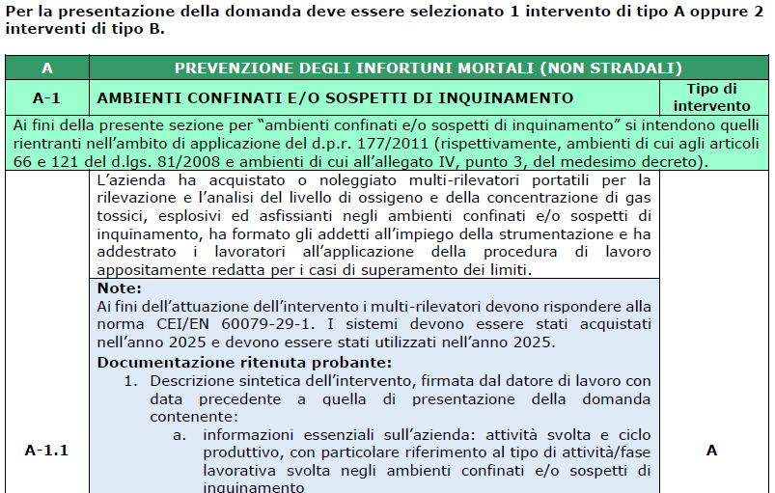
Configurazione e struttura del modello (2)

Slide 7
Caratteristiche generali
Gli interventi sono classificati nelle due tipologie A e B in ragione della maggiore o minore valenza prevenzionale; per fruire della riduzione l’azienda deve aver realizzato 1 intervento di tipo A oppure 2 interventi di tipo B.
Gli interventi migliorativi possono essere realizzati su una o più PAT (posizione assicurativa territoriale) dell’azienda, tranne gli interventi della sezione E relativi alle misure organizzative per la gestione della salute e sicurezza sul lavoro e l’intervento F-5 relativo al piano per la gestione dell’emergenza in caso di incendio, che devono essere stati realizzati su tutte le PAT.
Gli interventi contrassegnati dalla lettera P (pluriennale) possono essere riproposti per più anni (due o tre anni a seconda dell’intervento, come specificato nel campo “Note”), fermo restando l’obbligo di presentare il modello in ciascuna annualità.

Slide 8
Sezione A – Dettagli interventi
A-1 Ambienti confinati e/o sospetti di inquinamento
A-2 Prevenzione del rischio di caduta dall’alto
A-3 Sicurezza macchine e trattori
A-4 Prevenzione del rischio elettrico
A-5 Prevenzione dei rischi da punture di insetto
A-6 Ambienti di lavoro

Slide 9
Sezione B – Dettagli interventi
B-1 Trasporti casa-lavoro
B-2 Sicurezza delle infrastrutture stradali
B-3 Sistemi di comunicazione tra veicoli
B-4 Codice di pratica dei sistemi di gestione della sicurezza e dell’autotrasporto (SSA)
B-5 Installazione di cronotachigrafi digitali
B-6 Installazione di dispositivi di sicurezza avanzata

Slide 10
Sezione C – Dettagli interventi
C-1 Prevenzione del rischio rumore
C-2 Prevenzione del rischio chimico
C-3 Prevenzione del rischio radon
C-4 Prevenzione dei disturbi muscolo-scheletrici
C-5 Promozione della salute
C-6 Prevenzione del rischio microclimatico

Slide 11
Sezione D – Dettagli interventi
D-1 Corsi di lingua in tema di salute e sicurezza
D-2 Prevenzione delle molestie e violenze nei luoghi di lavoro
D-3 Interventi di micro-formazione
D-4 Formazione e addestramento per attività in ambienti confinati e/o sospetti di inquinamento
D-5 Corsi teorico-pratici di guida sicura

Slide 12
Sezione E – Dettagli interventi (1)
E-1 Adozione o mantenimento di un SGSL certificato secondo le norme ISO 45001
E-2 Adozione o mantenimento di un SGSL certificato secondo la norma UNI 10617 (impianti a rischio di incidente rilevante)
E-3 Adozione o mantenimento di un SGSL che risponde ai criteri definiti da:
linee guida UNI INAIL ISPESL e Parti Sociali
norma UNI EN ISO 45001
linee di indirizzo in attuazione di accordi tra Inail e Organizzazioni delle Parti Sociali o Organismi del Sistema della Bilateralità

Slide 13
Sezione E – Dettagli interventi (2)
E-4 Adozione o mantenimento di un MOG di cui all’art. 30 del d.lgs. 81/08, anche secondo le procedure semplificate di cui al D.M. 13/2/2014
E-5 Adozione o mantenimento di un MOG asseverato
E-6 Adozione o mantenimento di un sistema di responsabilità sociale delle organizzazioni secondo la Norma UNI EN ISO 26000
E-7 Adozione o mantenimento di un sistema di Responsabilità Sociale certificato SA 8000

Slide 14
Sezione E – Dettagli interventi (3)
E-8 Adozione di una buona prassi ex art. 2 comma 1 lettera v del d.lgs. 81/08
E-9 Partecipazione al premio “Imprese per la sicurezza” promosso e organizzato da Confindustria e Inail
E-10 Adozione di un sistema di rilevazione dei mancati infortuni (near miss)
E-11 Adesione al programma “Responsible Care”

Slide 15
Sezione F – Dettagli interventi (1)
F-1 Dotazione di sistemi di rilevamento automatico “uomo a terra”
F-2 Formazione specifica BLSD per lavoratori, in aziende non tenute per legge all’adozione di un defibrillatore
F-3 Attuazione di interventi per la protezione dei propri dipendenti dal rischio rapine o dal rischio di aggressione
F-4 Implementazione di sistemi di controllo a distanza, per monitorare l’efficienza di dispositivi ed attrezzature antincendio

Slide 16
Sezione F – Dettagli interventi (2)
F-6 Dotazione di sistemi per il controllo a distanza dell’utilizzo dei DPI, con relativa raccolta dati
F-7 Acquisto ed installazione di sistemi di rilevazione termografica predittiva per la rilevazione precoce di incendi
F-8 acquisto ed installazione su tutte le macchine per la lavorazione di farina e zucchero delle barre elettrostatiche o ionizzanti con certificazione ATEX
F-5 Piano di gestione delle emergenze, per aziende che occupano meno di 10 lavoratori, con svolgimento di almeno una prova di evacuazione nell’anno 2025

Slide 17
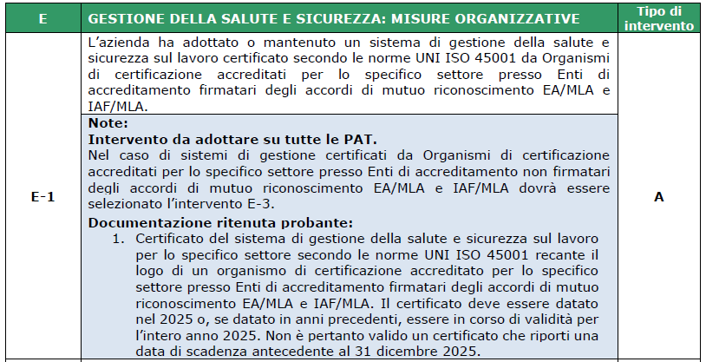
Intervento E-1: SGSL certificati

Slide 18
Intervento E-1: SGSL certificati
Verifica del certificato
Esistenza – validità – settore (codice EA) – indirizzi
Ente certificatore e suo accreditamento
Organismo accreditatore estero

Slide 19
Intervento E-1: SGSL certificati
Data del certificato
Il certificato deve essere datato nel 2025 o, se datato in anni precedenti, essere in corso di validità per l’intero anno 2025. Non è pertanto valido un certificato che riporti una data di scadenza antecedente al 31 dicembre 2025.
E se la data di emissione del certificato cade a fine dicembre 2025?
L’intervento è riferito all’adozione (o al mantenimento) nell’anno di riferimento di un SGSL certificato, e si è scelto di considerare valido anche un certificato emesso a fine anno, in funzione delle attività che hanno portato all’emissione del certificato stesso.

Slide 20
Intervento E-10: mancati infortuni (near miss)
L’azienda ha adottato un sistema di rilevazione dei mancati infortuni e attua le misure migliorative idonee a impedire il ripetersi degli eventi rilevati.
Per “mancato infortunio” si intende un evento derivante dal lavoro, o che ha origine nel corso del lavoro, che non causa infortunio o malattia, ma che ha il potenziale per farlo.
Ai fini dell’attuazione dell’intervento il numero minimo dei mancati infortuni, registrati all’anno, richiesti per tale intervento è funzione delle dimensioni aziendali e del settore in cui si opera.

Slide 21
Intervento E-10: mancati infortuni (near miss)
Per l’individuazione del numero minimo di eventi si effettua il seguente calcolo basato sul numero lavoratori nell’anno 2025 e sul coefficiente di settore.
Fino a 20 lavoratori: minimo 4 eventi
Oltre 20 lavoratori: N × coefficiente di settore
Oltre 1000 lavoratori: 1000 × coefficiente

Slide 22
Intervento E-10: mancati infortuni (near miss)
Settore di appartenenza Coefficiente di settore
GG1 Lav. agricole e alimenti 0,18
GG2 Chimica, carta e cuoi 0,15
GG3 Costruzioni e impianti 0,23
GG4 Energia e comunicazioni 0,17
GG5 Legno e affini 0,25
GG6 Metalli e macchinari 0,18
GG7 Mineraria, rocce e vetro 0,21
GG8 Tessile e confezioni 0,10
GG9 Trasporti e magazzini 0,24
GG0 Attività varie 0,20

Slide 23
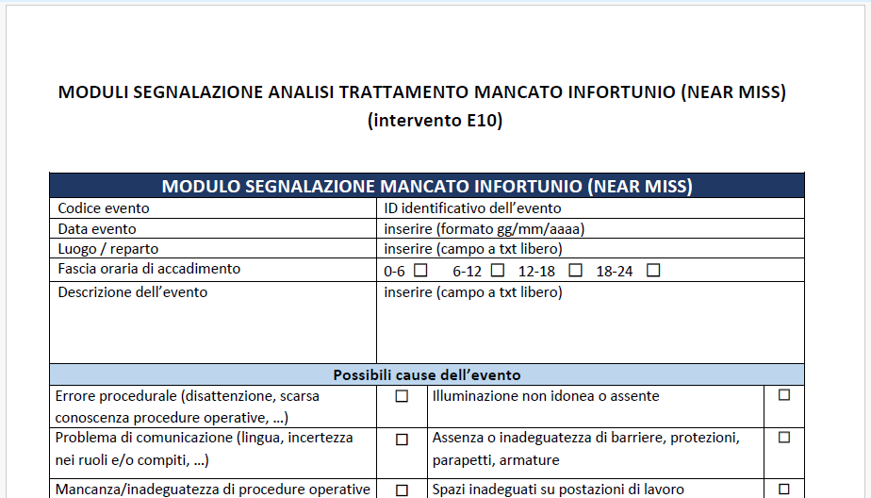
Intervento E-10: mancati infortuni (near miss)

Slide 24
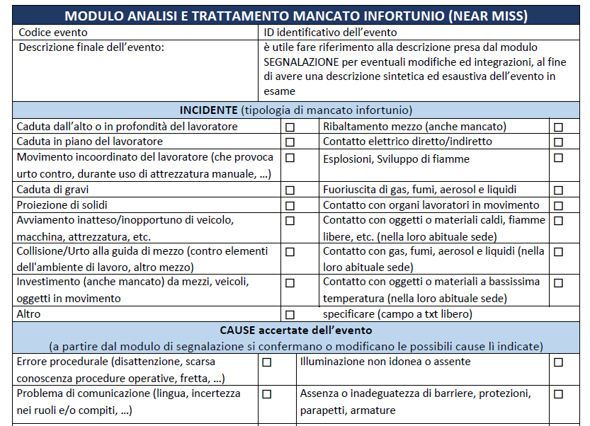
Intervento E-10: mancati infortuni (near miss)

Slide 25
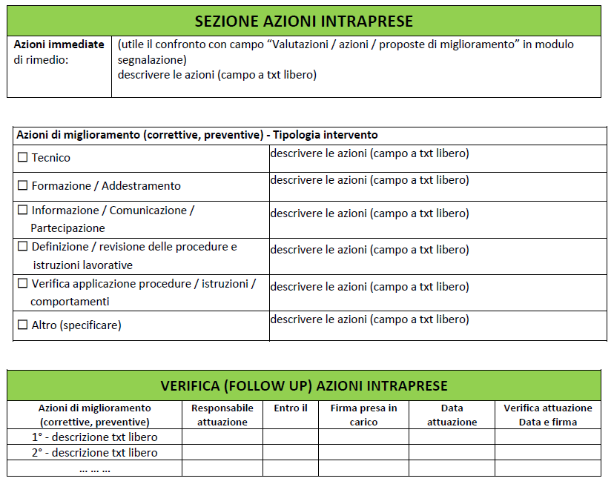
Intervento E-10: mancati infortuni (near miss)

Slide 26
Grazie per l’attenzione
s.sinopoli@inail.it

